Slide 1
DARIUS KHONDJI
-Director de fotografía-

Slide 2
Nacido en Irán
Formado académicante en Estados Unidos
Prefirió enfocarse en la imagen por sobre el relato

Slide 3
1991: Delicatessen
(Marc Caro, Jean-Pierre Jeunet)
Operador de cámara y DF
Predominio de tinte amarillento (geles cálidos en los negativos)
Fragmentos azulinos (geles fríos en los negativos)

Slide 4
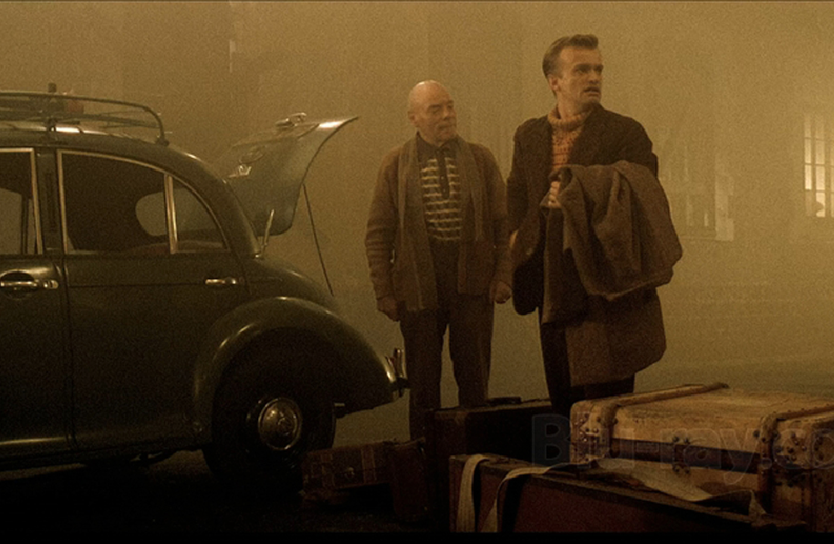

Slide 5
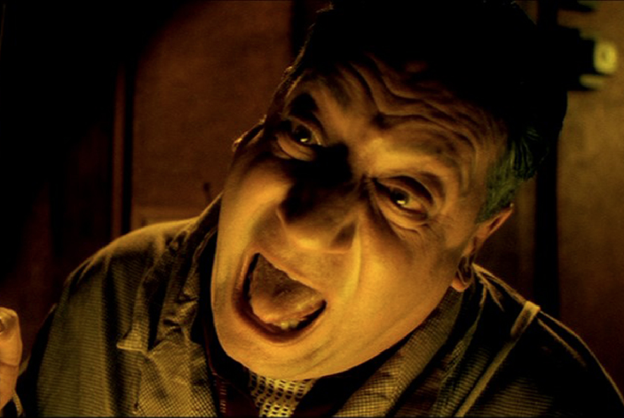

Slide 6
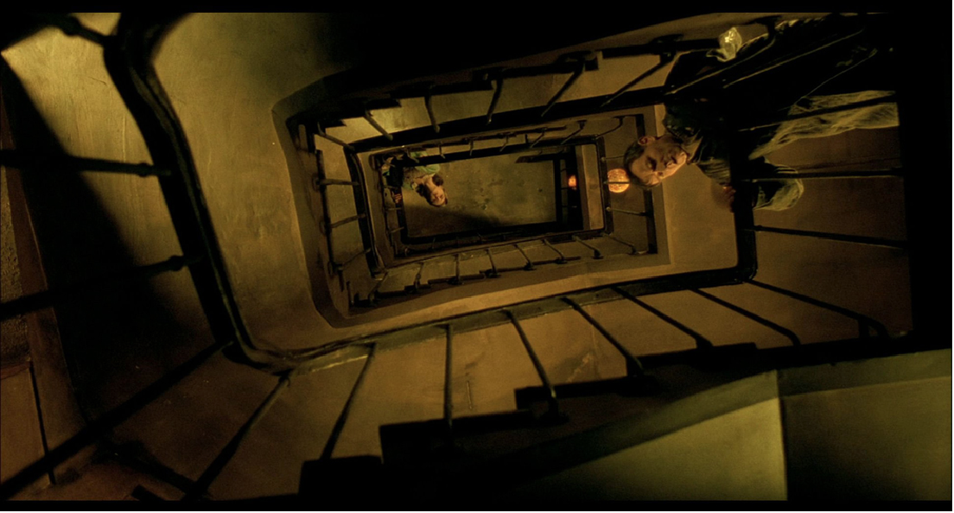

Slide 7
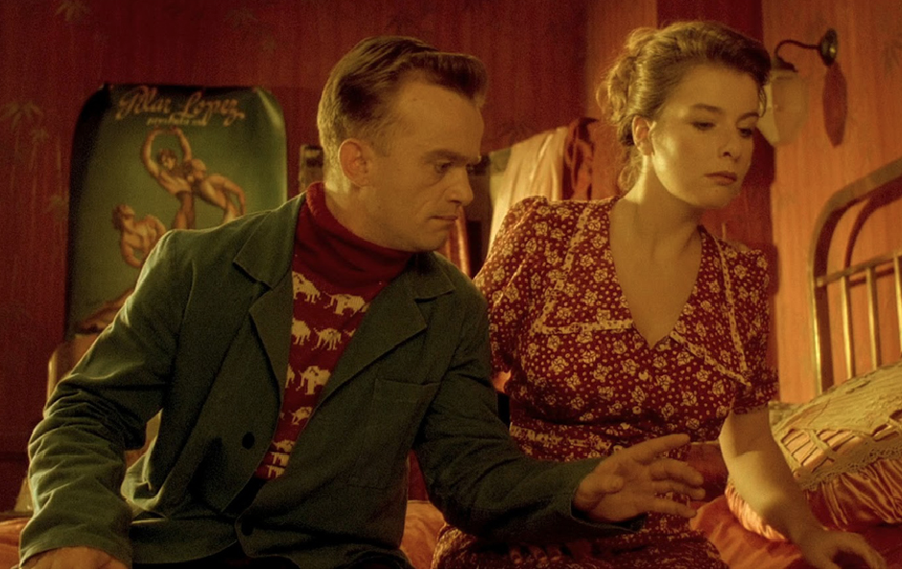

Slide 8
1995: Seven
(David Fincher)
Director de fotografía
Humo en ambientes cerrados para mantener el suspenso
Clímax en ambientes abiertos, más luminosos

Slide 9
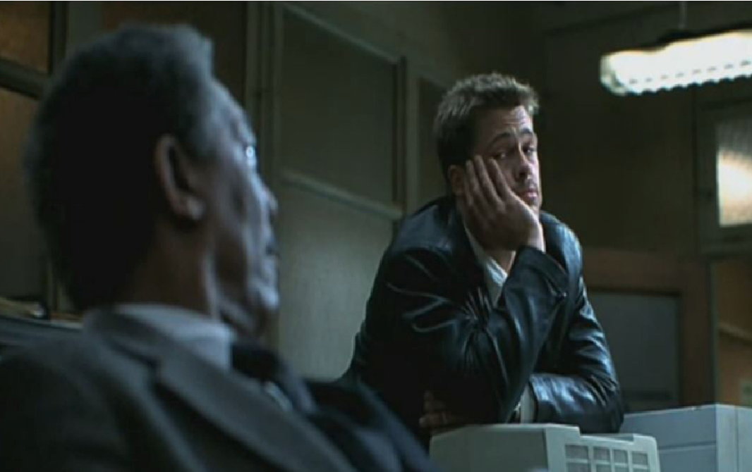

Slide 10
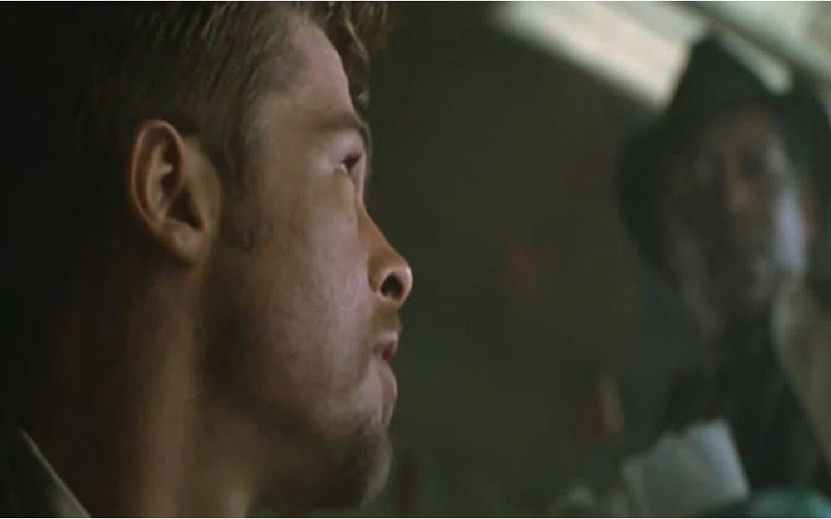

Slide 11
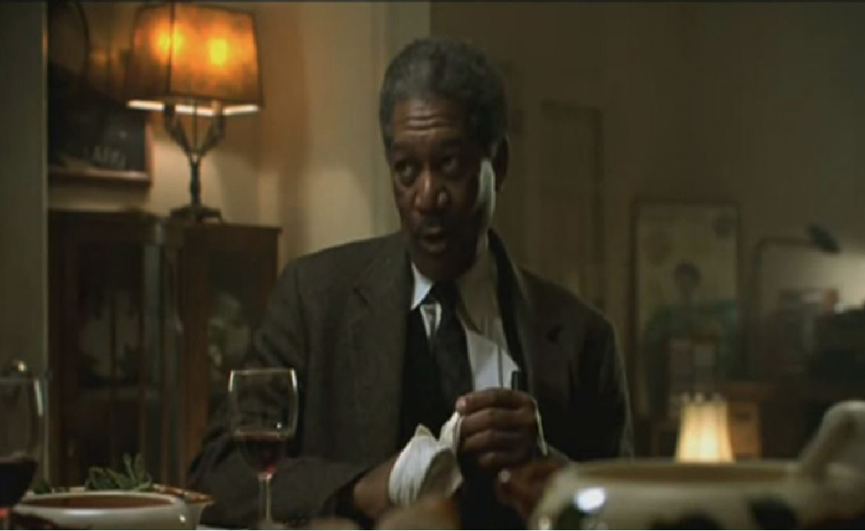

Slide 12
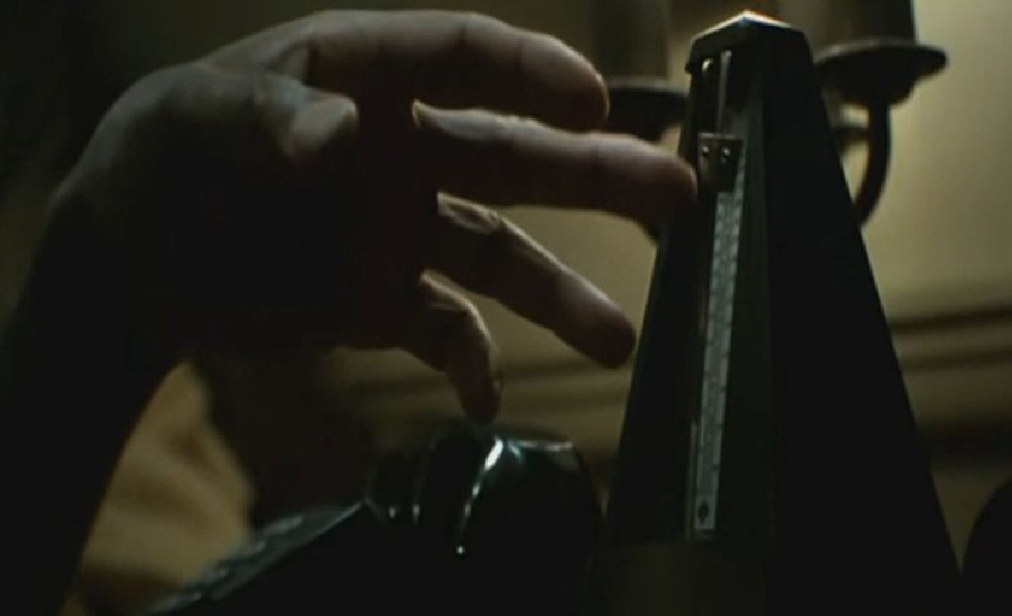

Slide 13
Utilizó la técnica “Bleach Bypass”
Creada por Kon Ichikawa en 1960
Proceso: a la hora de revelar el negativo, se salteaba el paso del fílmico por blanqueador
Grano y contraste aumentados
Los negros más negros y saturación reducida
A más oscuridad, más brillo

Slide 14
Su esquema estético
Trabaja a partir de un concepto y organiza una técnica a partir de este
Busca generar dos polos opuestos
* Delicatessen: amarillos y azules
* Seven: negros concentrados y plena luz
* Medianoche en París: imágenes difusas e imágenes definidas

Slide 15
Aspectos a destacar
Capacidad de comunicación con los directores
Se deja llevar por las historias
Elección personal de las locaciones

